Slide 1

Node.js 1일차
Node.js로 구현하는
쇼핑몰 CAMP
박준영
tech@agcweb.co.kr

Slide 2
목차
목차
google chart
크롤링

Slide 3
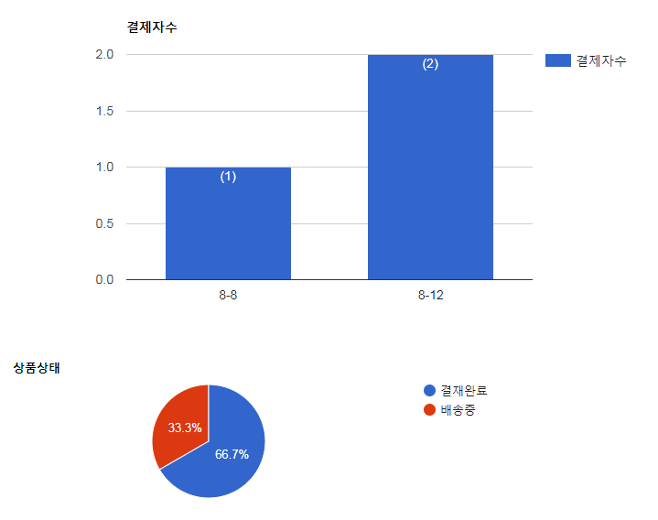
google chart
google chart

Slide 4
google chart
차트를 골라서 소스를 보고 적용
https://developers.google.com/chart/interactive/docs/gallery

Slide 5
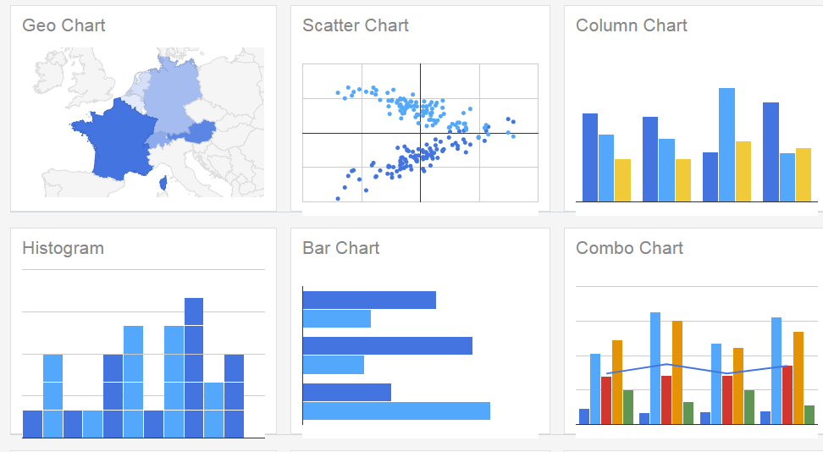
google chart

Slide 6
google chart
칼럼 차트를 예로
https://developers.google.com/chart/interactive/docs/gallery/columnchart

Slide 7
google chart
구현
모듈선언
차트 init
함수 구현
각 차트를 그린다

Slide 8
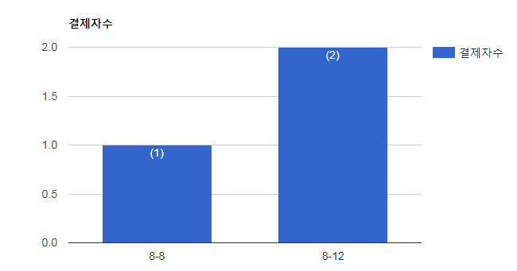
google chart

Slide 9
google chart
모듈 선언
<script type="text/javascript" src="https://www.gstatic.com/charts/loader.js"></script>
google.charts.load("current", {packages:["corechart"]});

Slide 10
google chart
차트 init
google.charts.setOnLoadCallback(drawbar);

Slide 11
google chart
drawbar
함수구현
x축 y축 구현 + 데이터 선언

Slide 12
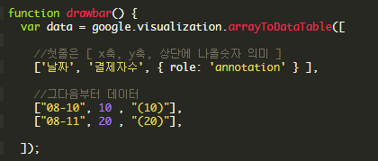
google chart
x축, y축선언
각 데이터 선언

Slide 13
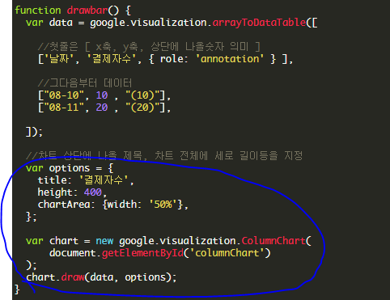
google chart
옵션을 참고해서 데이터를 그린다

Slide 14

google chart
사용할 차트의 종류를 적는다
파이차트면 PieChart
columnChart 태그로 차트를 삽입한다

Slide 15
크롤링
크롤링( 현재 장바구니 위치추적 )

Slide 16
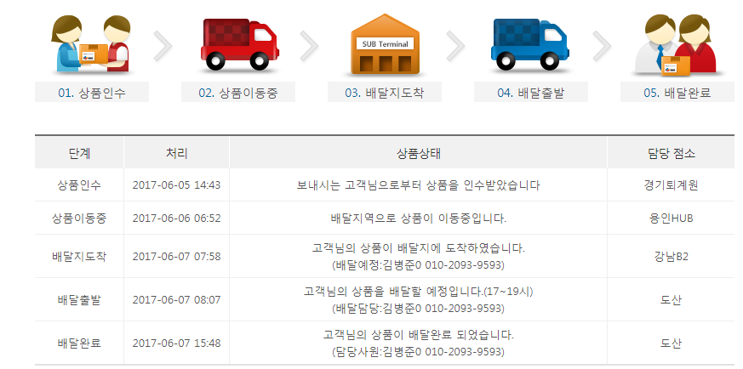
크롤링
목표로 크롤링할 자료

Slide 17
크롤링
주소
https://www.doortodoor.co.kr/parcel/doortodoor.do?fsp_action=PARC_ACT_002&fsp_cmd=retrieveInvNoACT&invc_no=배송번호
배송번호에 입력할 송장번호
339163695015
614726310455
강사가 최근에 구매한 제품들

Slide 18
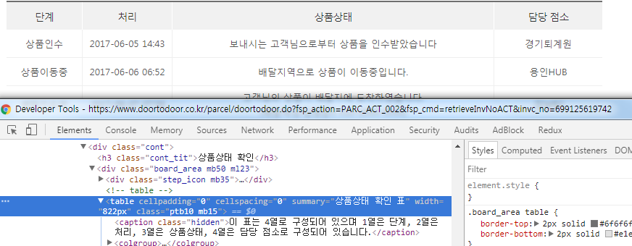
크롤링
구조도
목표 클래스명

Slide 19
크롤링
가져와야될 엘리먼트
table.mb15 tbody tr td

Slide 20
크롤링
구현법
패키지 다운로드
request
cheerio

Slide 21
크롤링
request : url 로 호출후 데이터를가져오고
cheerio -> jQuery 방식으로 DOM을 가져와서 데이터를 정제한다

Slide 22
크롤링
실습하며 하나씩
엘리먼트 가져와보기

Slide 23
크롤링
실습
https://nodejs.junyoung.me/shipping/

